Slide 1
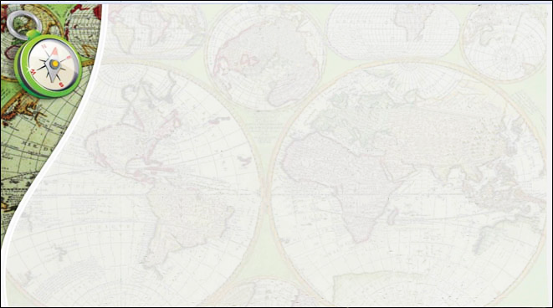
Сучасні вимоги щодо організації освітнього процесу з географії в старших класах закладів загальної середньої освіти
Попов В.Д., методист з географії та економіки навчально-методичного відділу координації освітньої діяльності та професійного розвитку Сумського ОІППО

Slide 2
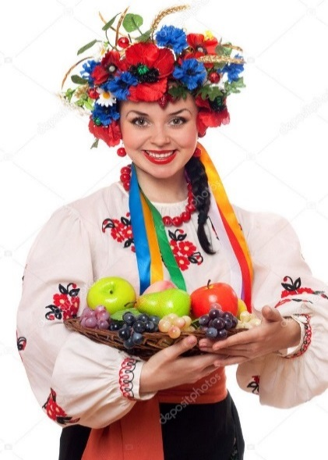

Slide 3
Для надання психологічної підтримки учням необхідно скористатися відповідними матеріалами, що постійно поповнюється, та розміщуються на сайті Міністерства освіти і науки України (відповідне посилання https://mon.gov.ua/ua/news/mon-zapuskaye-informacijnukampaniyu-pro-te-yak-zaspokoyiti-ditej-pid-chas-vijni) є в методичних рекомендаціях щодо організації освітнього процесу в умовах воєнного стану, що висвітлено на сайті Сумського ОІППО в розділі «Сторінка методиста» за посиланням: https://numl.org/.618681
Надання психологічної підтримки

Slide 4
Тест як інструмент педагогічного оцінювання дозволяє:
Перевірити результати навчальних досягнень одночасно з багатьох тем і розділів програми
Об'єктивно оцінити рівень засвоєння навчального матеріалу
Створити для всіх учасників тестування однакові умови складання
тестів
Стандартизувати та автоматизувати процедуру перевірки
результатів
Залучити до процесу тестування значну кількість учнів

Slide 5
Тест як інструмент педагогічного оцінювання складається таким чином, щоб
Визначити рівень знань учнів
Сформованість умінь та навичок
характеризувати
пояснювати
обґрунтовувати
встановлювати причинно-наслідкові зв'язки
показати можливість використання учнями знань на практиці

Slide 6
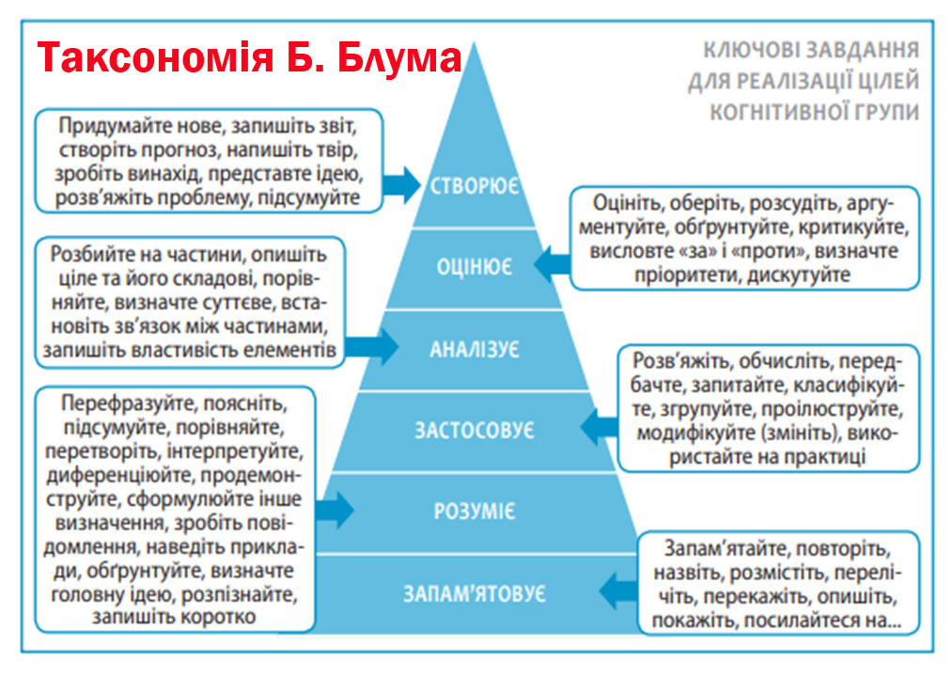
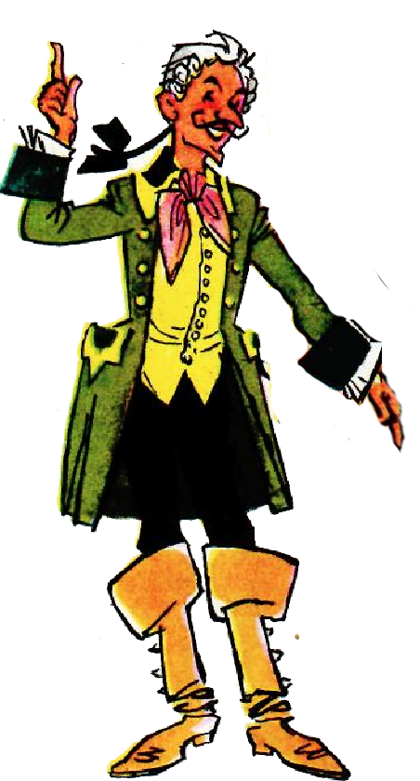

Slide 7
Функції тестів з географії
Встановлення рівня набутих знань і вмінь, визначення ступеня сформованих географічних компетенцій, географічної культури
Географічна компетентність - це здатність вирішувати проблеми, що виникають в навколишній дійсності, засобами навчального предмету «Географія»

Slide 8
Предметні географічні компетентності
Уміння в конкретній ситуації розпізнати і сформулювати проблеми, що можуть бути вирішені засобами географії
Володіння мовою географії (розуміння географічних
термінів і понять, уміння «читати» географічні карти
та інші специфічні джерела географічної інформації)

Slide 9
Предметні географічні компетентності
Уміння «прив'язувати» події до конкретного місця в просторі
Уміння виділяти географічну інформацію, необхідну для вирішення конкретної проблеми
Уміння зробити висновок і сформулювати рішення проблеми на основі аналізу ситуації

Slide 10
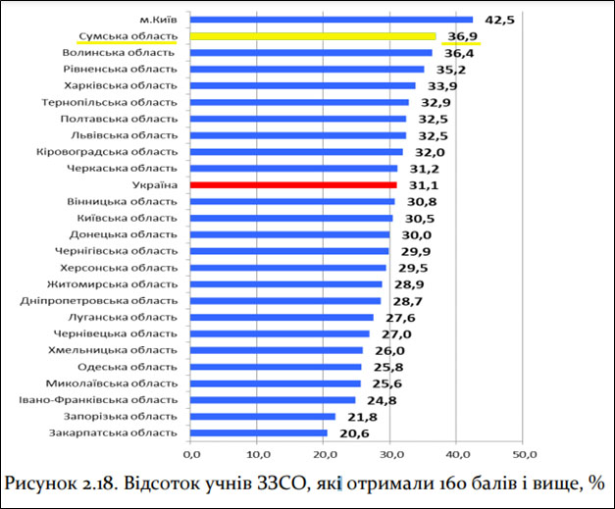
Підсумки зовнішнього незалежного оцінювання з географії (2021 рік),
Сумська область

Slide 11
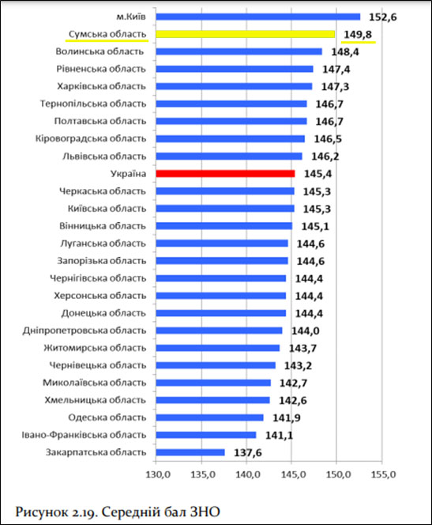
Підсумки зовнішнього незалежного оцінювання з географії (2021 рік),
Сумська область

Slide 12
Підсумки зовнішнього незалежного оцінювання з географії (2021 рік),
Сумська область

Slide 13
Тестові завдання з географії різних форм та рівнів складності

Slide 14
Тестові завдання різних форм
1) із вибором однієї правильної відповіді;
2) на встановлення відповідності («логічні пари»);
3) завдання відкритої форми з короткою відповіддю;
4) завдання з вибором трьох правильних відповідей із семи запропонованих варіантів

Slide 15
Географія: регіони та країни
Географічний простір Землі
Тестові завдання допомагають оцінити
спроможність установлювати взаємозв'язки між складниками в природних комплексах
уміння виявляти закономірності формування виробничої та просторової структури економіки окремих країн світу, світового господарства
уміння здійснювати аналіз демографічної ситуації певної країни чи регіону
уміння працювати з картограмами, рисунками і картосхемами
здатність застосовувати знання і вміння для прийняття конструктивних рішень

Slide 16
Ієрархія розумових процесів
Ієрархія розумових процесів: знання

Slide 17
Географічний простір Землі
Ієрархія розумових процесів: розуміння

Slide 18
Ієрархія розумових процесів
Ієрархія розумових процесів: розуміння

Slide 19
Географія: регіони і країни
Ієрархія розумових процесів: розуміння
Міжнародний поділ праці

Slide 20
Ієрархія розумових процесів
Ієрархія розумових процесів: розуміння
Особлива увага –тестовим завданням, при розв'язанні яких учні повинні розуміти зміст абстрактних наукових понять
Форми просторової організації

Slide 21
Ієрархія розумових процесів
Ієрархія розумових процесів:
використання

Slide 22
Географія: регіони та країни світу
Ієрархія розумових процесів:
аналіз
Діаграми
Просторова закономірність формування найбільших агломерацій

Slide 23
Географія: регіони та країни світу
Ієрархія розумових процесів:
аналіз
Таблиця
Встановили подібність десяти найпривабливіших для туристів країн

Slide 24
Географічний простір Землі
Ієрархія розумових процесів:
аналіз

Slide 25
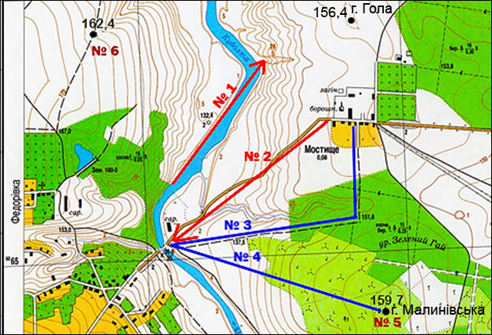
Результати ЗНО з географії демонструють проблему формування навичок вимірювання й обчислення за топографічною картою

Slide 26
Труднощі викликають стандартні завдання з визначенням відносної висоти точки

Slide 27
Практичні завдання з використанням контурної карти
Технологія складання практичних завдань з використанням контурної карти

Slide 28
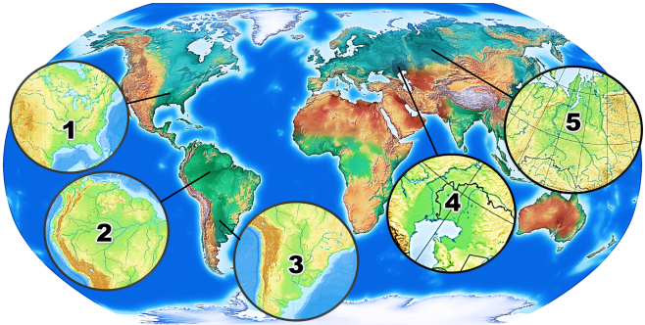
Практичні завдання з використанням контурної карти
Важливим складником процесу навчання географії, визначення рівня сформованості картографічної компетентності учнів є організація освітнього процесу з картами атласу та контурними картами

Slide 29
Практичні завдання з використанням контурної карти
Найдоцільніше застосовувати контурні карти під час:
вивчення географічної номенклатури, надписуючи об'єкти, що вивчаються
створення певних комбінованих графічно-знакових географічних моделей
виконання передбачених шкільною програмою практичних робіт

Slide 30
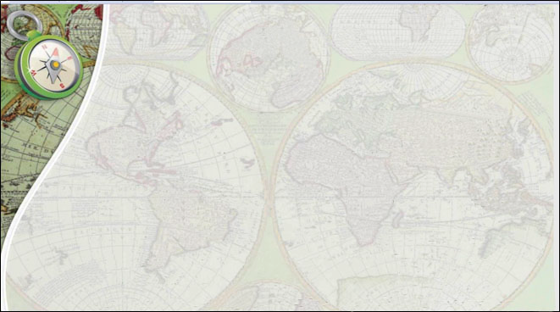
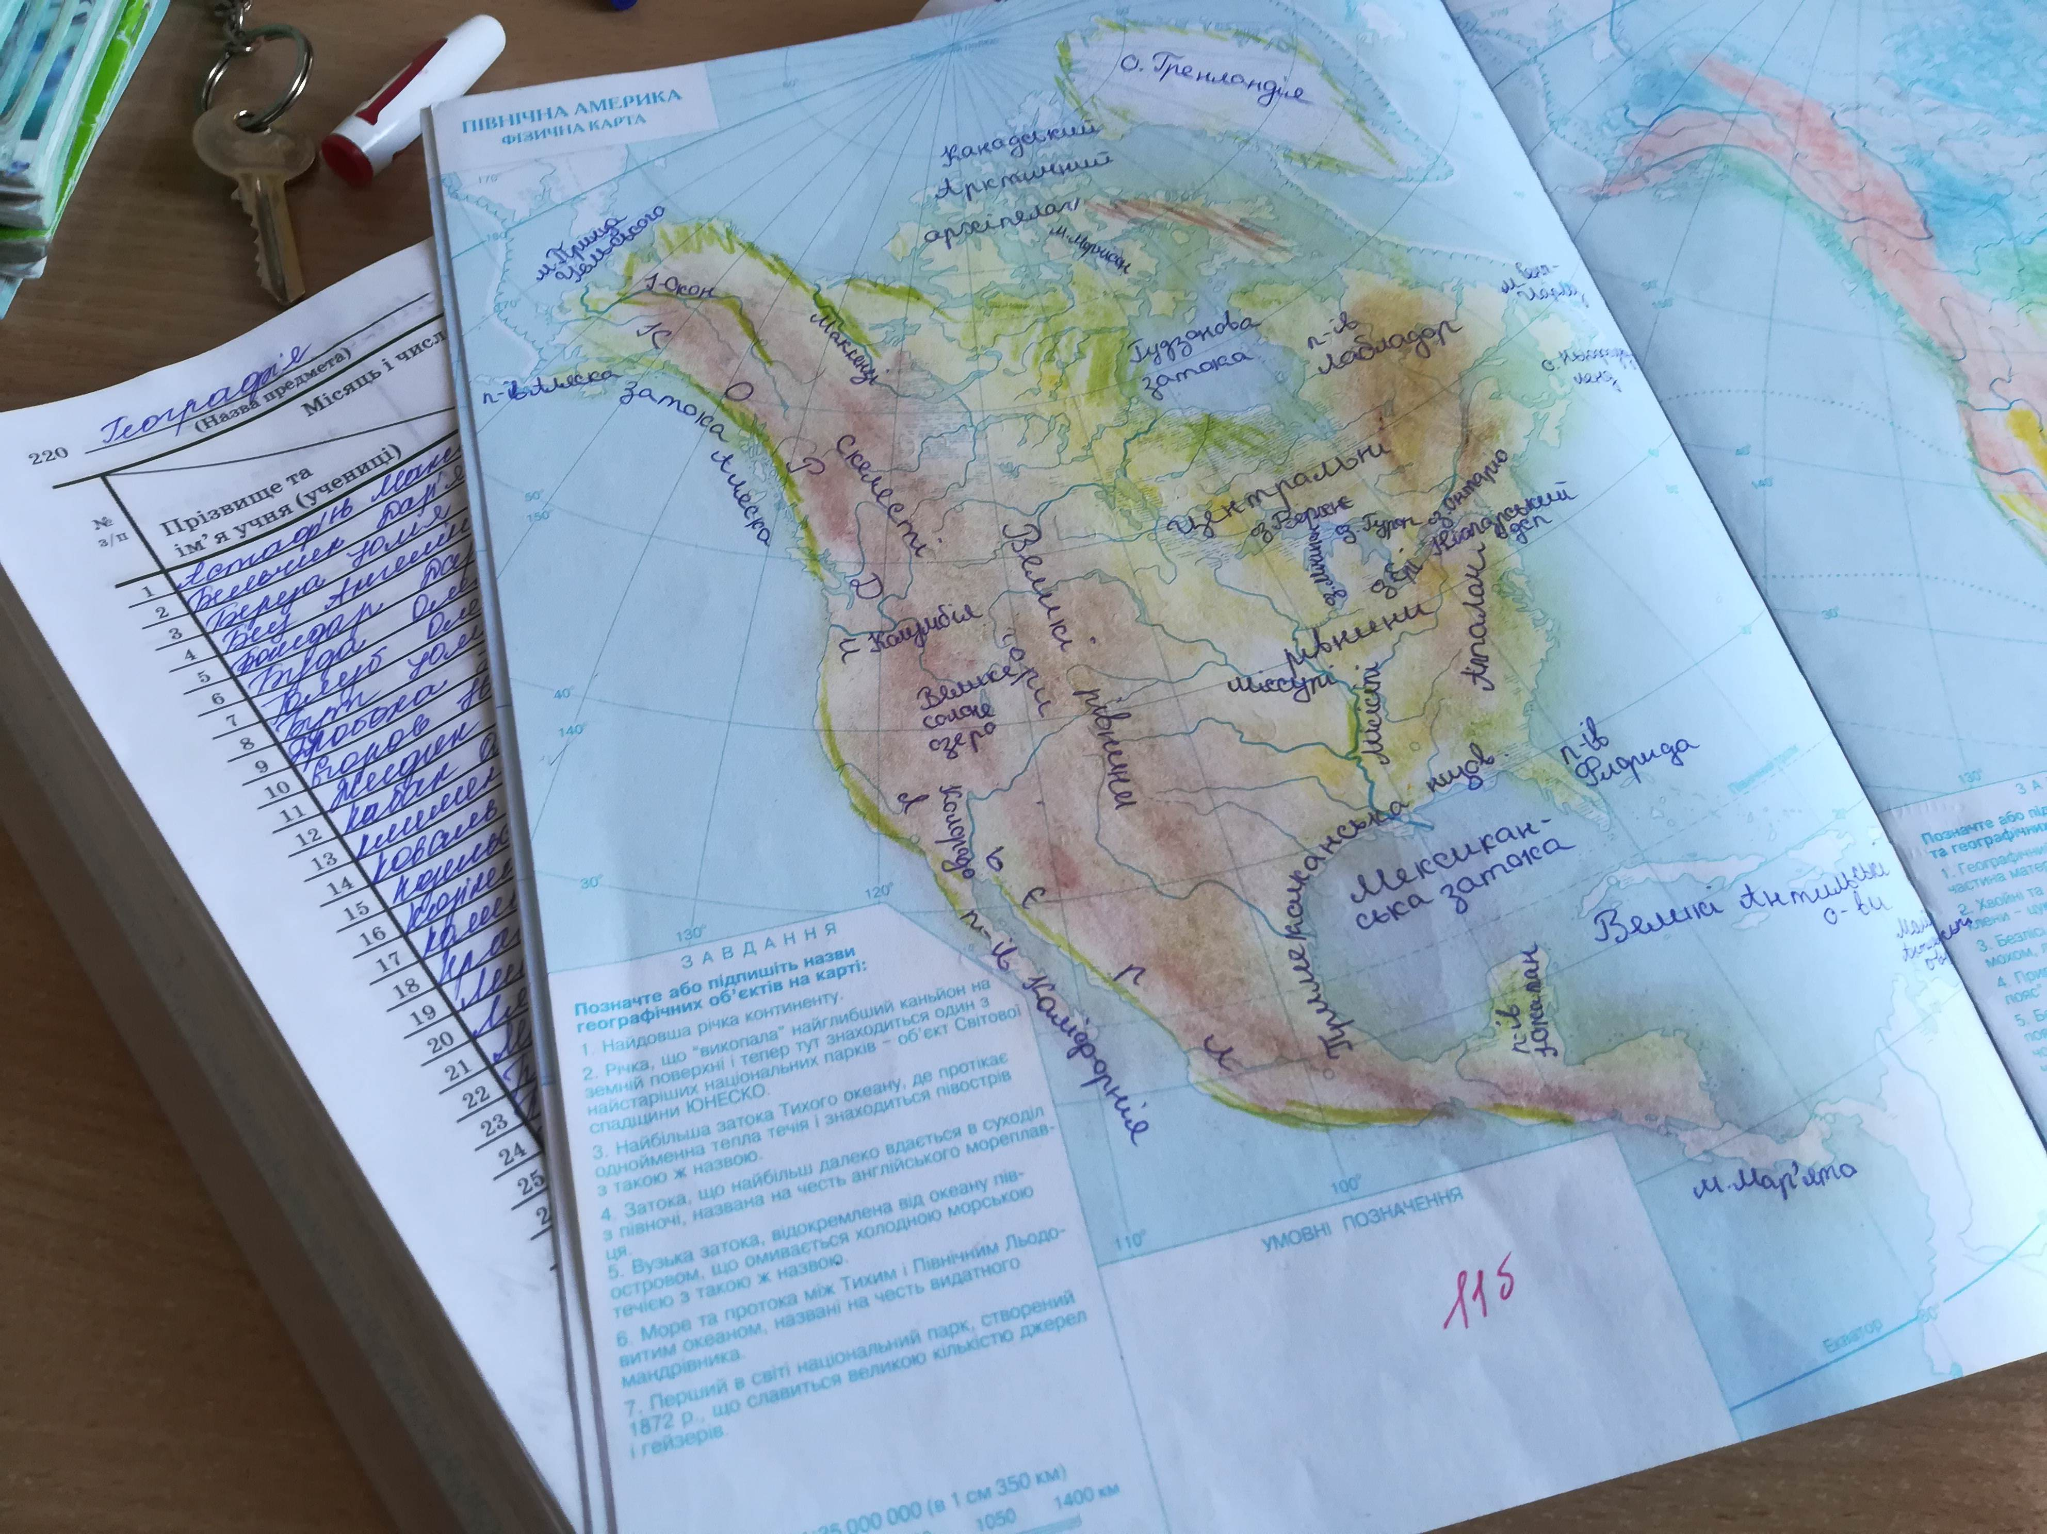
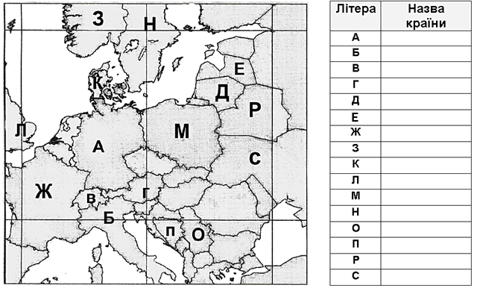
Практичні завдання з використанням контурної карти
На карті позначено 16 країн світу. Зазначте назву країн у таблиці та зробіть висновок щодо твердження про їх ознаки у графі таблиці «так» чи «ні»
№ з/п | Твердження | «Так» чи «ні»
1. | У країнах (А, Б) головною галуззю обробної промисловості є машинобудування
2. | Країни (В, Г) – традиційно нейтральні
3. | Столиці країн (Д, Є) розташовано на узбережжі
4. | У країнах (Ж, З) основними виробниками електроенергії є атомні станції
5. | Країни (К, Л) – конституційні монархії
6. | У релігійному складі населення країн (Б, М) переважають католики
7. | Країни (Н, Л, А) з’єднують каналами моря
8. | Країни (О, П) належать до різних субрегіонів Європи
9. | Країни (Р, С) добровільно відмовились від володіння ядерною зброєю
10. | Країни (Ж, К) не мають залежних територій

Slide 31
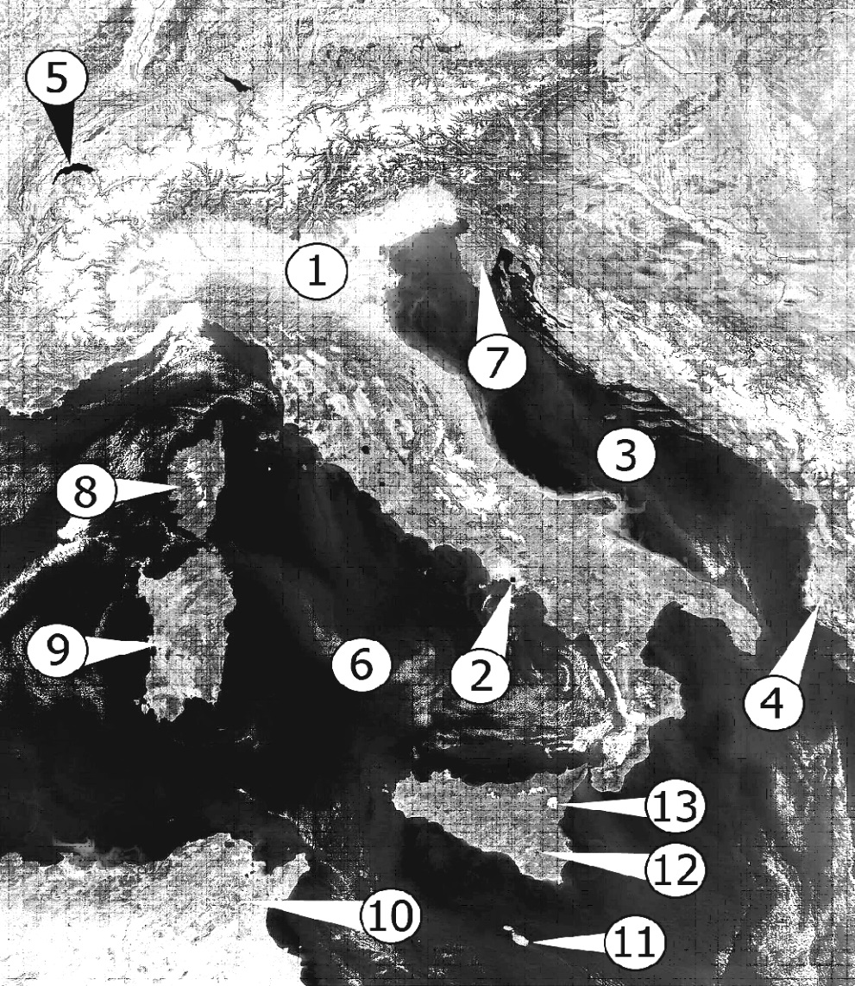
Практичні завдання з використанням контурної карти
На космічному знімку зображено ділянку земної поверхні. Розглядаючи знімок, визначте географічні об’єкти, що позначено цифрами, запишіть їх назви в таблицю та позначте на контурній карті
№ з/п | Тип об’єкту | Назва | № з/п | Тип об’єкту | Назва
1 | Низовина |  | 8 | Острів, країна
2 | Вулкан |  | 9 | Острів, країна
3 | Море |  | 10 | Країна
4 | Країна |  | 11 | Країна
5 | Озеро, країна |  | 12 | Острів
6 | Море |  | 13 | Вулкан
7 | Країна |  | 14 | Назвіть найвищу точку цієї
території (________________________) та позначте її колом за номером 14 (розмір кола не більший ніж на знімку)

Slide 32
Географія: регіони та країни

Slide 33
Географія: регіони та країни

Slide 34
Географія: регіони та країни

Slide 35
Топографічна карта
Технологія складання практичних завдань з використанням топографічної карти

Slide 36
Топографічна карта
Формування картографічної компетентності забезпечується, перш за все, завдяки виконанню різноманітних практичних завдань, зокрема, завдань з використанням топографічної карти
Картографічна компетентність

Slide 37
Основи топографії і картографії
Вивчення основ топографії і картографії у шкільному курсі географії підвищує загальний рівень викладання предмету, служить інструментом для посилення пізнавального інтересу учнів до навчальної дисципліни та сприяє підвищенню картографічної грамотності школярів

Slide 38
Основи топографії і картографії
Безпосередня робота з топографічними картами розпочинається під час вивчення курсу «Географія: Україна у світі: природа, населення», 8 клас, розділ І «Географічна карта та робота з нею»

Slide 39
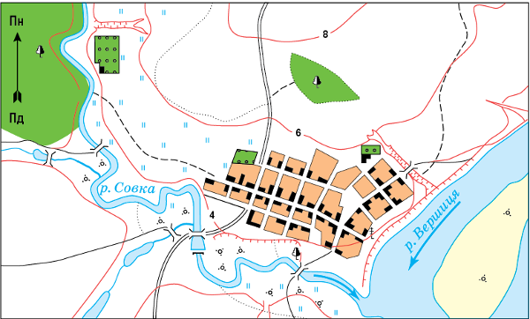
Основи топографії і картографії
Завдання з вибором однієї правильної відповіді
Яка характеристика річки Совки, зроблена за планом місцевості, є правильною?
А правий берег річки Совки крутий, обривистий
Б річка Совка є правою притокою Вершиці
В річка Совка тече з північного сходу на південний захід
Г береги Совки у нижній течії вкриті рідколіссям

Slide 40
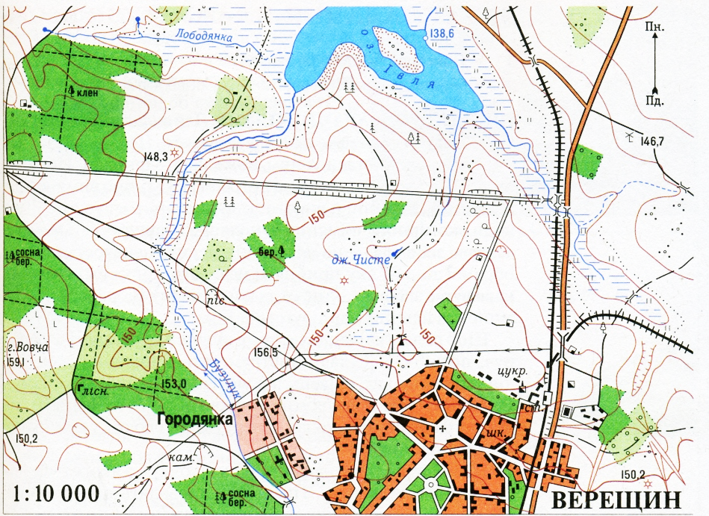
Основи топографії і картографії
Завдання з короткою відповіддю множинного вибору
Використовуючи наведене зображення місцевості, виберіть всі правильні твердження
1 Озеро Івля розміщено на північ від джерела Чисте
2 Шкільне подвір’я знаходиться на висоті 160 м над рівнем моря
3 На західному березі озера Івля розташований хвойний ліс
4 При перевезенні цукру від заводу до залізничної станції потрібно долати крутий підйом
5 Річка Бузулук починається з озера і тече на південь від нього
6 Відстань за картою від школи до джерела Чисте 9 см, щоб дістатися до джерела, учням необхідно пройти 900 м
7 Найвища точка даної місцевості гора Вовча знаходиться на лівому березі річки Бузулук

Slide 41
Практико-орієнтовні завдання
У процесі складання практико-орієнтованих завдань картографічного змісту з географії, за аналогією з тестами зовнішнього незалежного оцінювання, доцільно розділити їх на три види за рівнем складності

Slide 42
Практико-орієнтовні завдання
Завдання першого рівня складності передбачають застосування базових географічних знань у знайомих чітко сформульованих ситуаціях. Це можуть бути закриті тестові завдання, однокрокові задачі, інтерпретації стандартних географічних позначень та даних, завдання на розпізнавання географічних об’єктів на картах тощо. Прикладами таких завдань можуть бути наступні завдання:

Slide 43
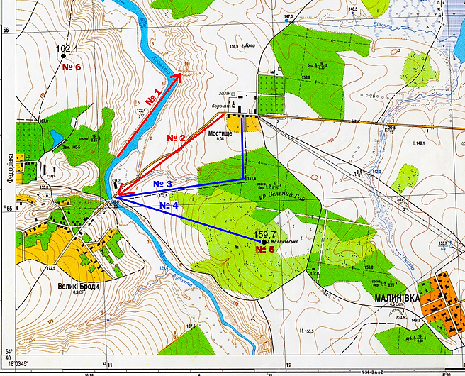
Практико-орієнтовні завдання
Визначення напрямів
У якому напрямку за сторонами горизонту тече річка Куболта на ділянці від соснового лісу до яру?
У якому напрямку за сторонами горизонту їде автомобіль від села Мостища до мосту через річку Куболту?

Slide 44
Практико-орієнтовні завдання
Визначення відстаней
Визначте відстань польовою та лісовою дорогами від мосту через річку Куболту до села Мостища.
Визначте відстань від мосту через річку Куболту до гори Малинівська.
Визначення висоти точок
Визначте висоту точки з максимальним оглядом на правому березі річки Куболта.
Визначте висоту точки з максимальним оглядом на лівому березі річки Куболта.

Slide 45
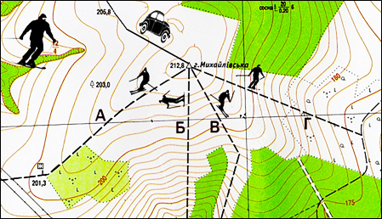
Практико-орієнтовні завдання
На фрагменті топографічної карти літерами А, Б, В, Г позначено лижні траси на горі Михайлівська. Запропонуйте безпечну трасу, якою можуть скористатися учні молодшого шкільного віку для катання на лижах під час проведення уроку фізичної культури.

Slide 46
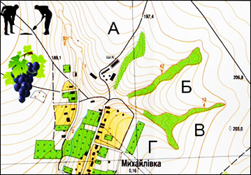
Практико-орієнтовні завдання
Територіальна громада с. Михайлівка вирішила використати одну з чотирьох земельних ділянок, що позначено на карті літерами
А, Б, В, Г, для майбутньої плантації винограднику. Запропонуйте жителям села ділянку, де можна було б вирощувати найбільш соковиті теплолюбні сорти винограду

Slide 47
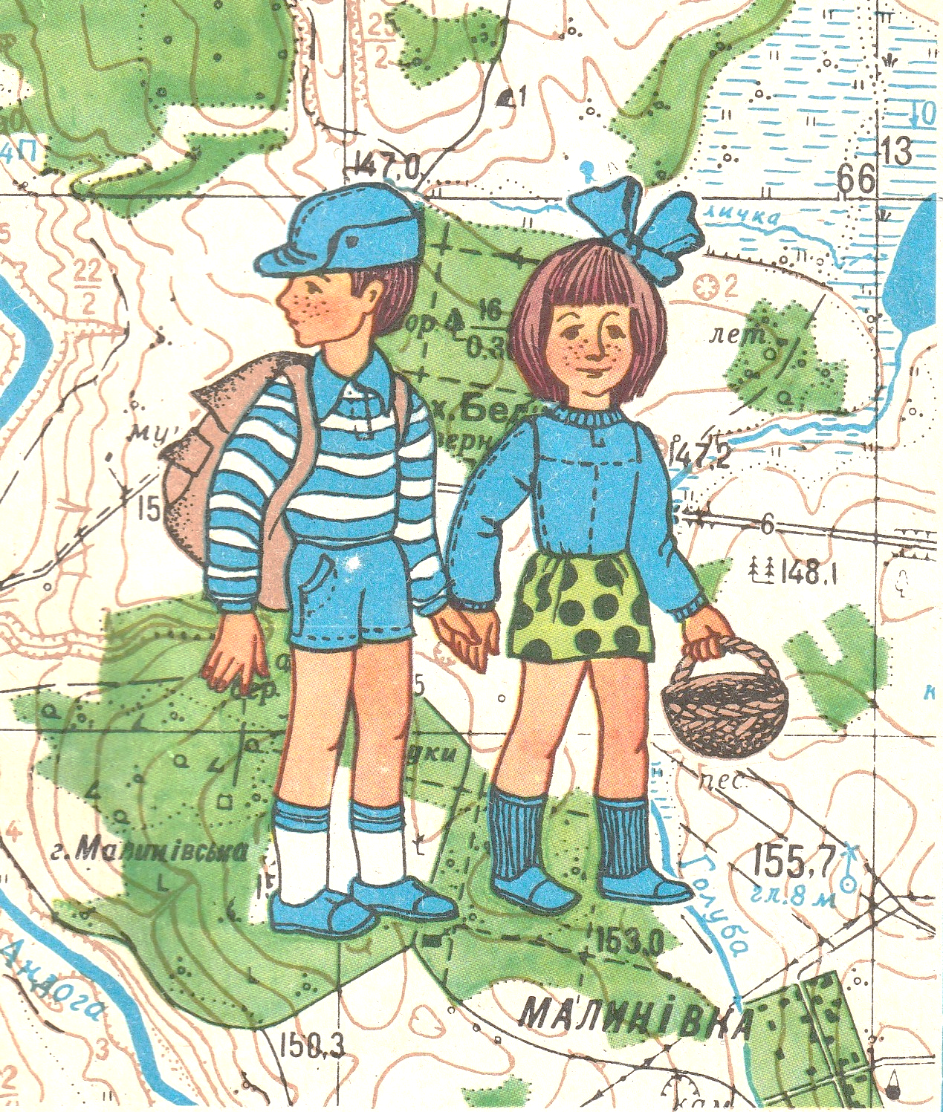
Практико-орієнтовні завдання
Завдання другого рівня складності передбачають встановлення зв’язків та інтеграцію географічних знань, умінь і навичок та науково-ціннісних установок різного тематичного спрямування. У процесі розв’язання завдань цього рівня школярам потрібно упорядковувати й застосовувати географічні знання та вміння в нестандартних ситуаціях, вирішувати багатокрокові географічні задачі, читати карту тощо.

Slide 48
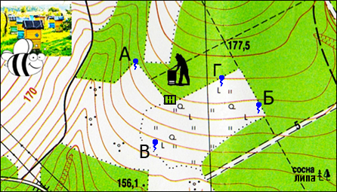
Практико-орієнтовні завдання
Дід Кондрат звернувся до онука Богдана, учня 6 класу, який влітку допомагав на пасіці, з пропозицією наносити відром у діжку води з навколишніх джерел, що позначено на карті літерами А, Б, В, Г. Дайте пораду Богдану – з якого джерела можна наносити воду швидко та безпечніше і чому? Визначіть абсолютну висоту цього джерела

Slide 49
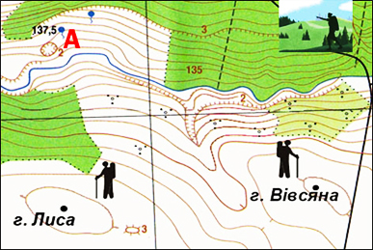
Практико-орієнтовні завдання
Після відпочинку біля джерела, що позначено на карті літерою А, група юних туристів вирішила продовжити свій маршрут на одну із двох вершин. Дайте їм пораду, на яку з гір треба піднятися, щоб побачити найбільшу за охопленням територію. Свою відповідь обґрунтуйте. Визначте висоту гір Лиса та Вівсяна

Slide 50
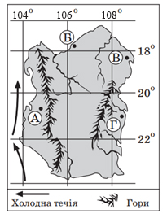
Практико-орієнтовні завдання
Прочитавши в книзі про природу одного з островів Світового океану, молоде подружжя в січні вирішило здійснити мандрівку до нього, щоб відпочити і засмагнути. У книзі виявилася схема цього райського острову. Користуючись схемою, проаналізуйте вплив основних кліматотвірних чинників (переважаючих вітрів, течій, рельєфу) на розподіл опадів на території острова та порадьте подружжю для відпочинку місцевість (із позначених літерами А, Б, В, Г ділянок), де вірогідність сонячної погоди буде найбільшою. Поясніть свій вибір

Slide 51
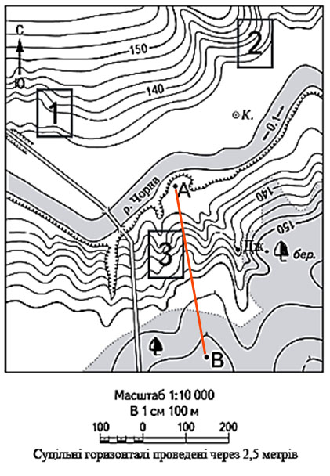
Практико-орієнтовні завдання
На місцевості, що зображено на карті, будівельники планують між точками А і В прокласти водогін з пластмасової труби, що повторюватиме всі вигини рельєфу місцевості. На малюнках представлено відповіді учнів, які намагалися зобразити профіль цієї труби. Який з профілів побудований вірно?

Slide 52
Практико-орієнтовні завдання
Третій рівень складності – це рівень міркувань. Завдання цього рівня ґрунтуються на здійсненні узагальнень, розв’язуванні проблем та обґрунтуванні висновків

Slide 53
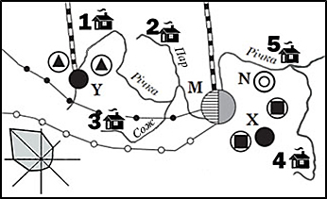
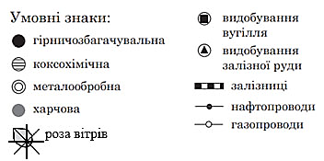
Практико-орієнтовні завдання
Освоєння природних ресурсів умовного регіону відбуватиметься шляхом формування району чорної металургії з основними центрами Х та N (див. картосхему). Родина з міста Х вирішила побудувати будинок за містом в екологічно чистому районі на березі річки. У якому місці, що позначено на схемі цифрами 1, 2, 3, 4, 5, ви б порадили їм побудувати будинок, ураховуючи проєкти розвитку виробництва та виробничої інфраструктури в регіоні. Поясніть свій вибір.
 | Заходи місцевої влади: 1.Сполучити залізницею місто Y з містами Х та N. 2. Збудувати теплову електростанцію біля міста X. 3. Збільшити потужність гірничозбагачувальної фабрики в місті Y. 4. Побудувати водосховище нижче за течією від міста Y (на північний захід від міста). 5. Перепрофілювати коксохімічний завод у лісохімічний та побудувати новий коксохімічний завод біля міста Х. 6. Сформувати «зелену зону», західні кордони якої поєднали б витоки річок Сож і Пар, а північні, східні і південні кордони пройшли б за природними руслами річок Сож, Пар і Річка. 7. Прокласти газопровід до всіх міст району та коксохімічному заводу

Slide 54
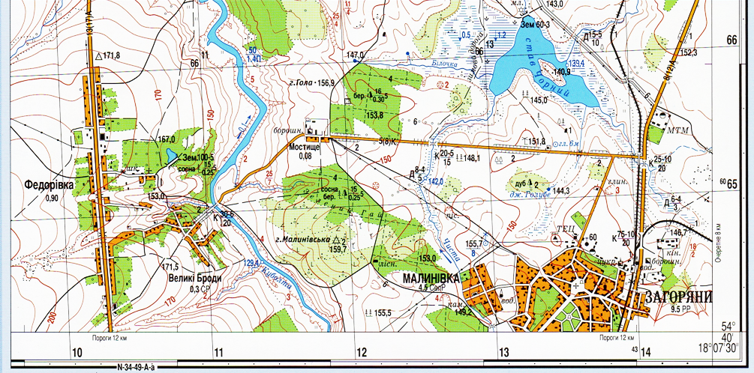
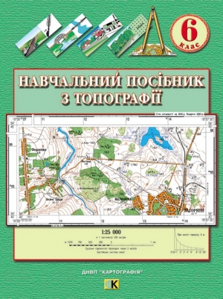
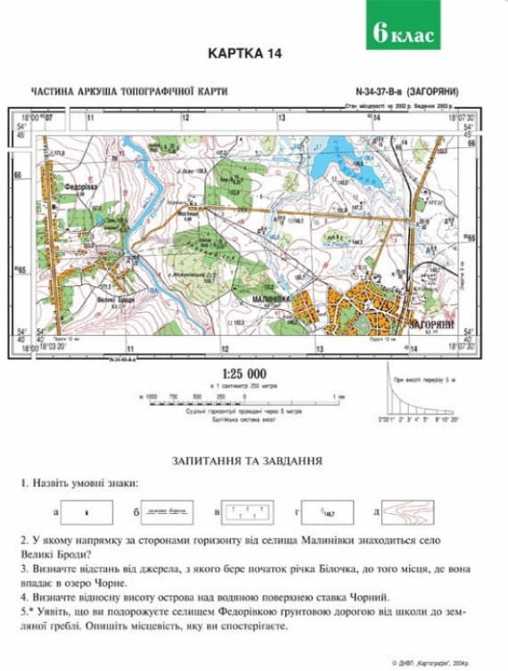
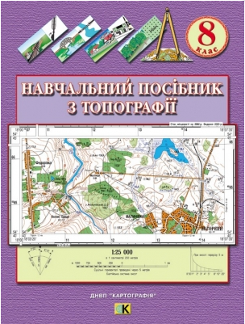
Засоби навчання з топографії

Slide 55
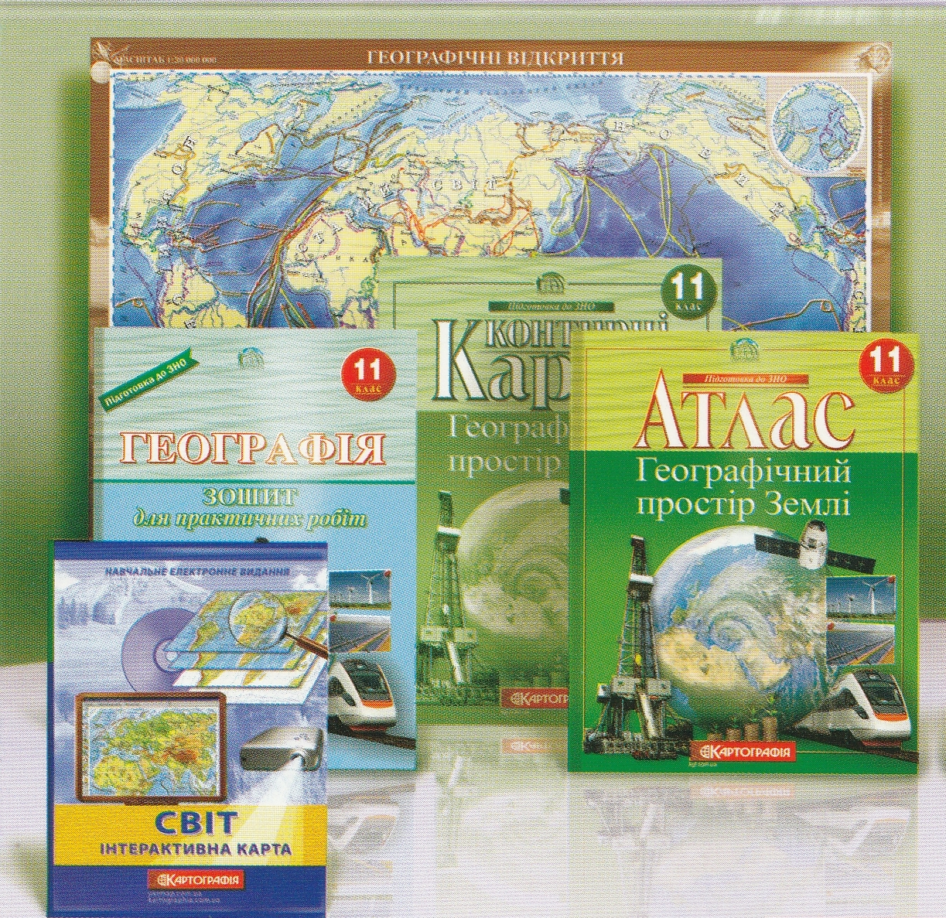
Засоби навчання з топографії

Slide 56
Корисні посилання
З вимогами щодо створення тестових завдань можна ознайомитися на сайті Сумського обласного інституту післядипломної педагогічної освіти в розділі «Мобільна сторінка методиста» в теці «Обласна творча група» за посиланням: https://numl.org/.508681.
Тестові завдання розміщено на сайті Українського центру оцінювання якості освіти за посиланням: https://testportal.gov.ua/testy-mynulyh-rokiv/, а також на сайті Сумського обласного інституту післядипломної педагогічної освіти в розділі «Мобільна сторінка методиста» в теці «ЗНО з географії» за посиланням: https://numl.org/.457681.
Корисними при підготовці до уроків в курсах «Географія: регіони та країни» (10 клас) та «Географічний простір Землі» (11 клас) будуть методичні матеріали, що розміщено на сайті Сумського обласного інституту післядипломної педагогічної освіти в розділі «Мобільна сторінка методиста» в теці «Перелік веб-сайтів з географії Всеукраїнської школи онлайн» за посиланням: https://numl.org/.608681.

Slide 57
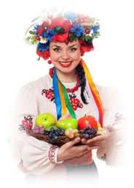
Єднаймося,
тримаймося,
бережімо себе і дітей!
Усе буде - Україна !!!

